Slide 1

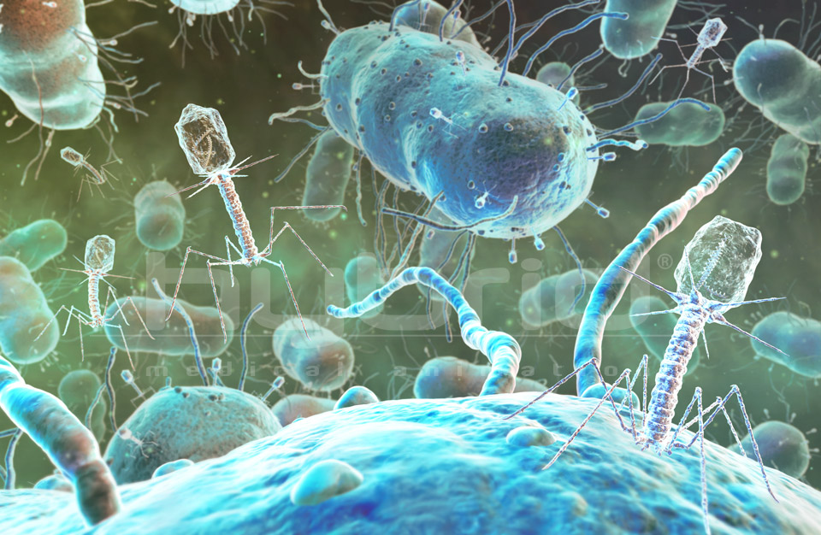

Slide 2
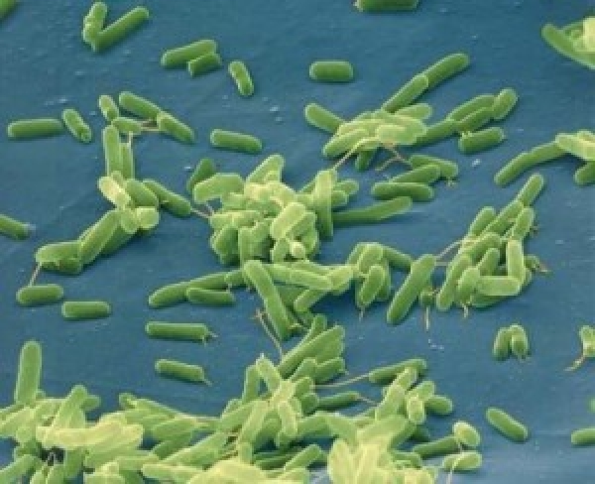
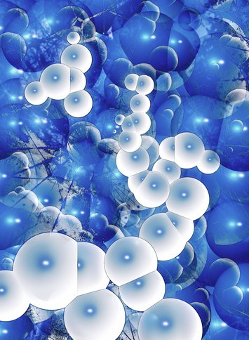
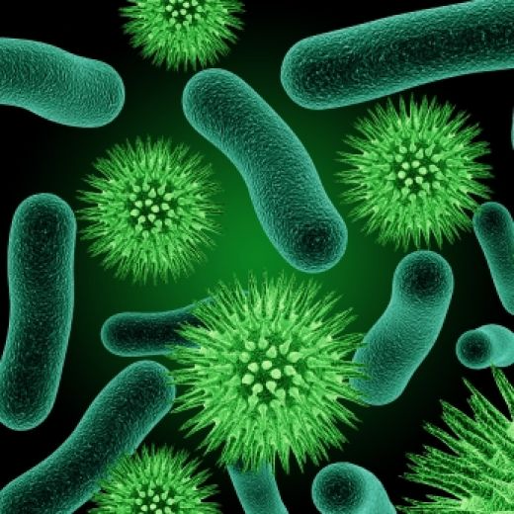

Slide 3
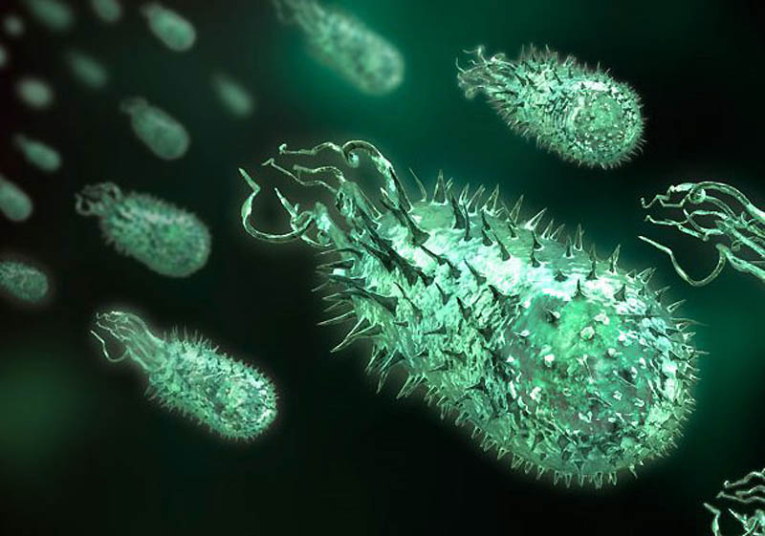

Slide 4


Slide 5
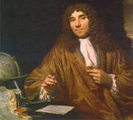

Slide 6
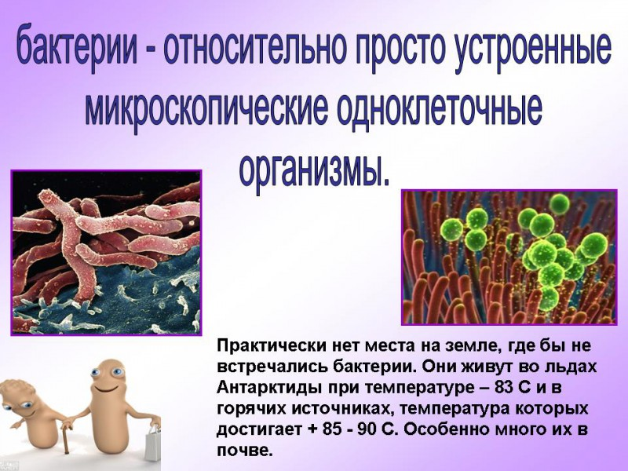

Slide 7

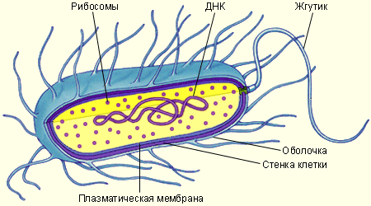

Slide 8
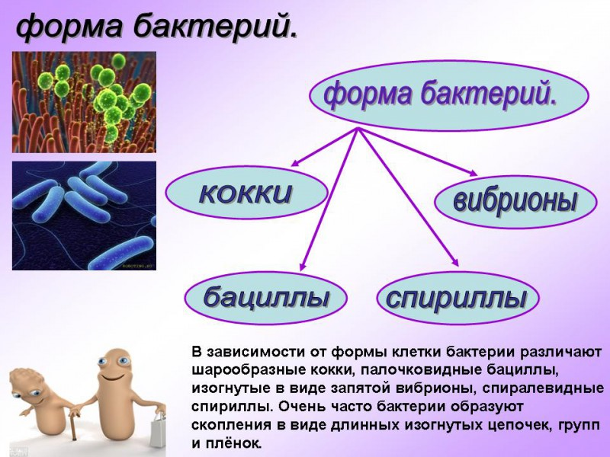
Строение бактериальной клетки

Slide 9
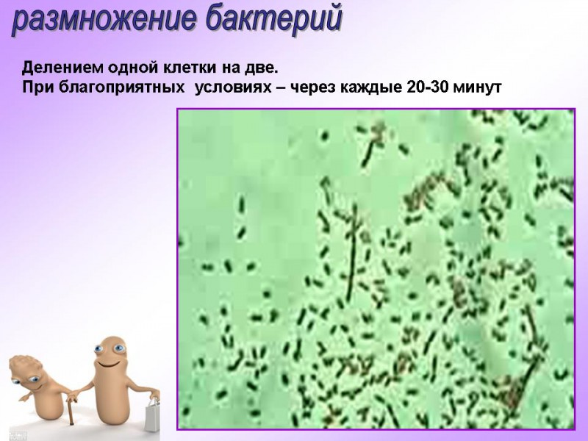

Slide 10
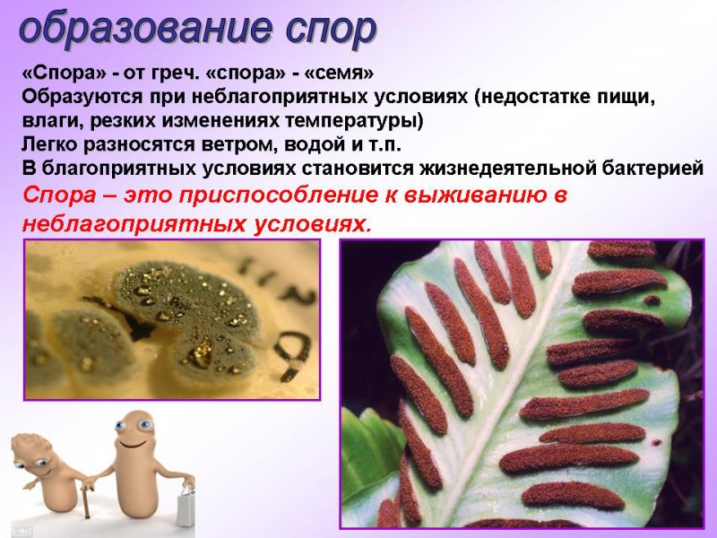

Slide 11
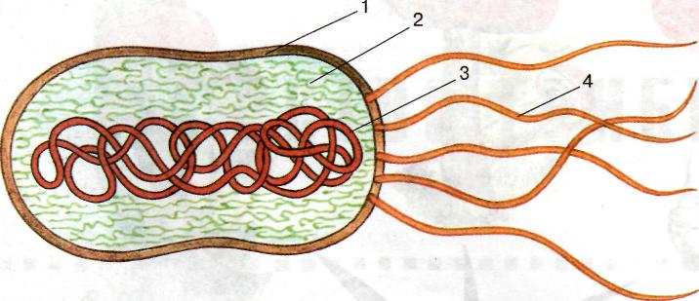
Назовите основные органоиды бактериальной клетки

Slide 12
1- Клеточная оболочка;
2- Цитоплазма;
3- Наследственный материал;
4- Жгутики.

Slide 13

Выводы
прокариоты не содержат ядра
наследственная информация представлена ДНК ( кольцевой хромосомой)
особенности строения, разнообразные типы питания позволили прокариотам завоевать все среды обитания
Существуют аэробные и анаэробные
Встречаются как автотрофные, так и гетеротрофные организмы
Размножаются делением
При неблагоприятных условиях образуют споры

Slide 14


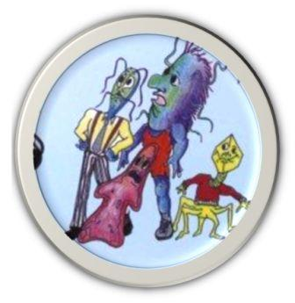
интересные факты из жизни бактерий

Slide 15

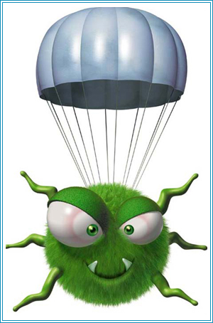
1 место
Дворянские дети, которых приписывали к полкам, уходили в армию с серебряной посудой, что заключало в себе отнюдь не блажь богачей, а вполне прикладное значение: серебро уничтожало бактерии, что спасало юношей от различных массовых инфекционных заболеваний, например, холеры.

Slide 16
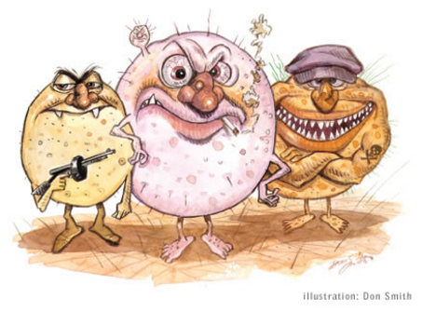

2 место
На минных полях Мозамбика живет бактерия, которая питается тринитротолуолом. Открытие может решить проблему разминирования.

Slide 17

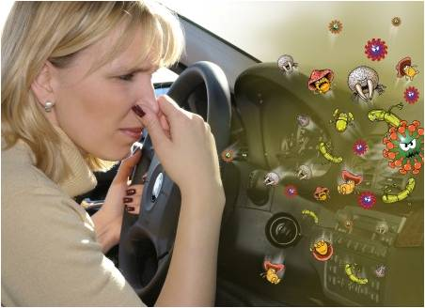
3 место:
Во рту человека около 40 000 бактерий. Во время поцелуя от одного человека другому передается 278 различных культур бактерий. К счастью, 95 процентов из них не представляют опасности.

Slide 18


4 место
Общий вес бактерий, живущих в организме человека, составляет 2 килограмма.

Slide 19



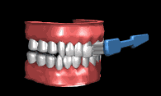
5 место
Существуют бактерии, которые помогают чистить зубы. Ученые из шведского Каролинского института скрестили эти бактерии с обычными йогуртовыми и теперь пытаются сделать трансгенный йогурт, который позволит нам не чистить зубы.

Slide 20
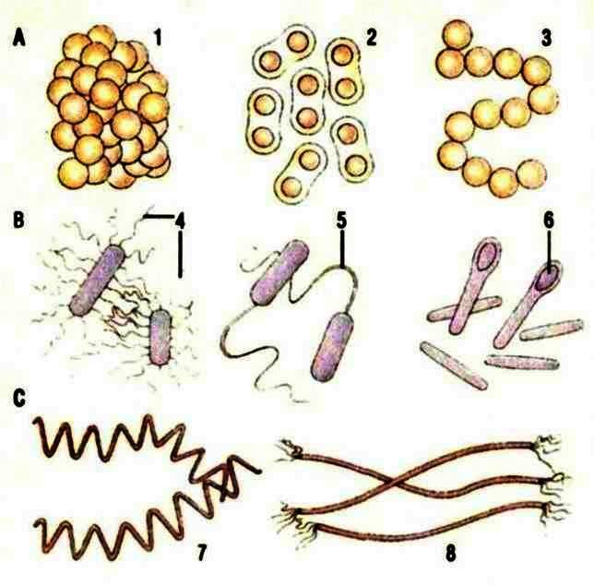
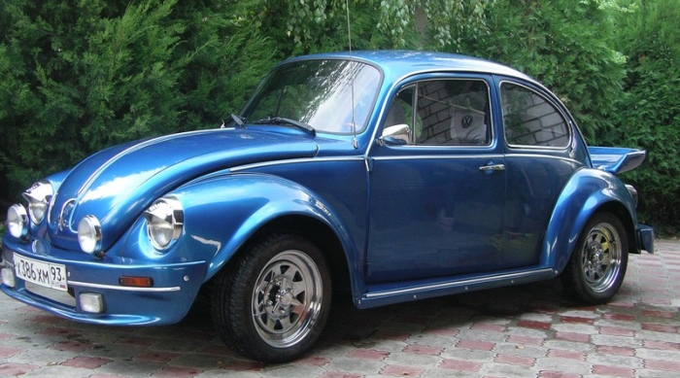
6 место:
Внешний вид бактерий настолько удачен, что не менялся в течение миллиарда лет. Эволюция бактерий была исключительно внутренней. Этот феномен называется «синдромом Фольксвагена»: внешний вид знаменитого «Фольксвагена-жука» был таким удачным, что его сохраняли почти сорок лет.

Slide 21

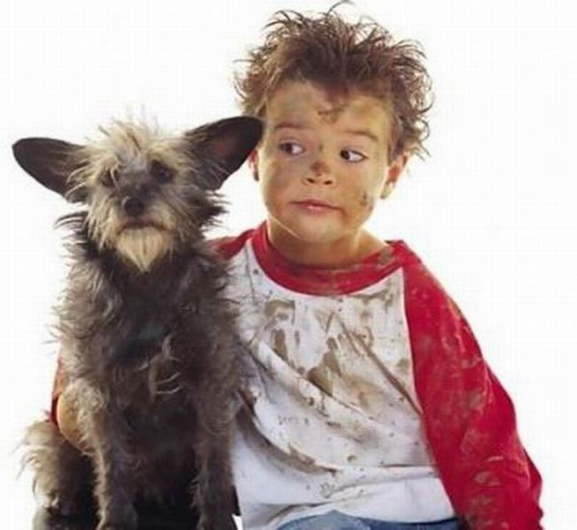
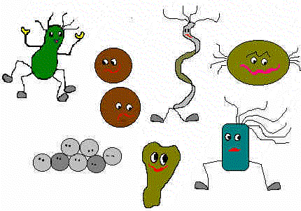
7 место
Микробиологи считают, что на Земле всего 5 *10 в тридцатой степени (5 нониллионов) бактерий.

Slide 22
На этом уроке я узнал(а), что …
Мне было скучно, потому что…
Мне нравится изучать биологию с помощью компьютера, потому
что …

Slide 23
Домашнее задание:
Параграф 49, 50
Творческое задание:
сочинить небылицу о бактериях

